Slide 1
Arvoperusta ja yhteinen identiteetti
Moninaisuudessaan yhtenäinen

Slide 2
Eurooppalaisuuden määrittely…
Maantieteellisesti suhteellisen helppoa, mutta
… kulttuurisesti vaikeaa: esim. islamin vaikutus tai muu itäinen kulttuuri (Venäjä etenkin)
Lisäksi korkeakulttuurit jättivät jäljen ”läntiseen” sivistykseen
Tosiasiassa lopputulos on kulttuurien sekoittuminen

Slide 3
Arvoperusta
Eurooppalainen
Identiteetti
Kreikkalainen
Rationaalinen
ajattelu
Roomalainen
Oikeuskäsitys ja
hallinto
Lisäksi taustalla
nähdään tieteiden
Kehitys ja valistus
Kristinusko

Slide 4
Yhteinen identiteetti?
EU korostaa yhteistä eurooppalaista identiteettiä
Identiteettiä korostetaan puheissa ja sopimuksissa
Yhtenäisyyttä korostetaan yhteisin symbolein kuten lipulla, hymnillä, rahalla, vapaalla liikkumisella → Kaikki jäsenmaat eivät ole kokeneet näitä tarpeellisiksi
Kansallisten identiteettien voimakkuus hidastaa eurooppalaisen identiteetin rakentumista
Monet ongelmat ja ristiriidat ovat lisänneet EU-kriittisyyttä

Slide 5


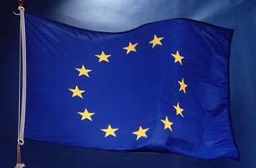

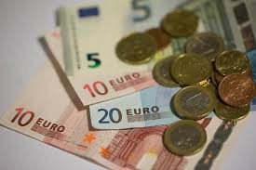

Slide 6
Arvoperusta
Identiteetin lisäksi ihmisoikeuksien merkitys ja demokratian aatteet (valistus)
Sosiaalinen oikeudenmukaisuus ja vastuu korostuu.
Taustalla eurooppalaisten ylpeys omasta taustastaan
→ Näkyykö valkoisen miehen taakka edelleen?

Slide 7
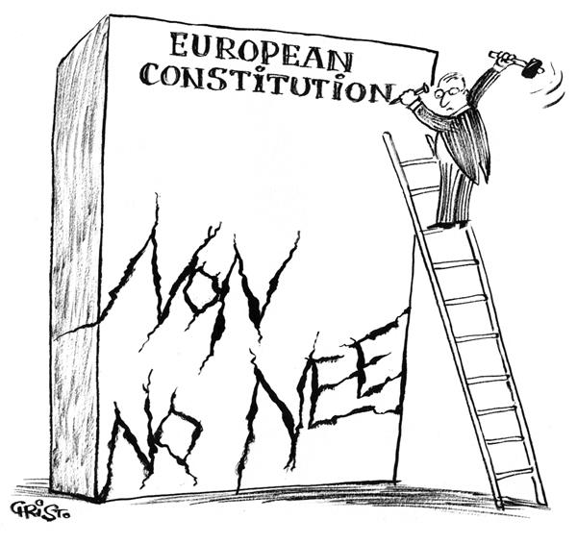

Slide 8
Lissabonin sopimus
MUUTOKSIA:
Päätöksenteon tehostaminen (neuvosto)
Parlamentin valtaa lisättiin
EU:sta oikeushenkilö
Uudet virat
Kansalaisaloite
Perusoikeuskirja (kansalaisten perusoikeudet ja -vapaudet)

Slide 9
